Slide 1
第七章 一阶电路和二阶电路的时域分析
主要内容
1. 动态电路方程的建立及初始条件的确定
2. 一阶电路的零输入响应、零状态响应和全响应
3. 三要素法
4. 二阶电路的零输入响应、零状态响应和全响应
5. 一阶电路和二阶电路的阶跃响应
6. 一阶电路和二阶电路的冲激响应
<number>/61

Slide 2

7.1 动态电路的方程及其初始条件
1 动态电路
含有电容和电感这样的动态元件的电路。
特点：
当动态电路状态发生改变时（换路）需要经历一个变化过程才能达到新的稳定状态。这个变化过程称为电路的过渡过程。
例1
电阻电路
i
（t=0）
i
R₁
+
-
u_{s}
t
R₂
0
过渡期为零
<number>/61

Slide 3
电容电路
K未动作前，电路处于稳定状态
i
(t = 0)
i = 0 , u_{C} = 0
R
+
U_{s}
K
u_{C}
C
K接通电源后很长时间，电容充电完毕，电路达到新的稳定状态
–
i
i = 0 , u_{C}= U_{s}
(t →∞)
R
+
u_{C}
u_{c}
U_{s}
U_{S}
C
–
?
i
0
t₁
t
初始状态
新稳态
过渡状态
<number>/61

Slide 4

电感电路
K未动作前，电路处于稳定状态
i
(t = 0)
i = 0 , u_{L} = 0
R
+
U_{s}
K
u_{L}
L
K接通电源后很长时间，电路达到新的稳定状态，电感视为短路
–
i
u_{L}= 0, i=U_{s} /R
(t →∞)
R
+
i
U_{s}
u_{L}
L
U_{S}/R
–
?
U_{L}
0
t₁
t
初始状态
新稳态
过渡状态
<number>/61

Slide 5
换路
电路结构or参数变化引起的电路变化称为换路
过渡过程产生的原因
电路内部含有储能元件 L 、C，电路在换路时能量发生变化，而能量的储存和释放都需要一定的时间来完成。
i
(t >0)
R
+
2 动态电路的方程
U_{s}
u_{C}
C
–
应用KVL和元件的VCR得：
<number>/61

Slide 6

i
(t >0)
R
+
U_{s}
u_{L}
L
–
有源
电阻
电路
一个
动态
元件
一阶电路
i
(t >0)
＋
+
R
U_{S}
u_{L}
L
u_{C}
－
－
＋
–
二阶电路
C
<number>/61

Slide 7
结论：
（1）描述动态电路的电路方程为微分方程；
（2）动态电路方程的阶数等于电路中动态元件的个数；
一阶电路
一阶微分方程；一个动态元件
稳态分析和动态分析的区别
稳态
动态
恒定或周期性激励
任意激励
换路发生很长时间后状态
换路发生后的整个过程
微分方程的特解
微分方程的一般解
<number>/61

Slide 8
动态电路的分析方法
建立微分方程：
时域分析法
复频域分析法
本章采用
经典法
拉普拉斯变换法
状态变量法
状态变量法
卷积积分
付氏变换
数值法
<number>/61

Slide 9
3 电路的初始条件
f(t)
(1) t = 0＋与t = 0－的概念
认为换路在 t=0时刻进行
t
0－
0
0＋
0－ 换路前一瞬间
0＋ 换路后一瞬间
初始条件为 t = 0＋时u ，i 及其各阶导数的值
<number>/61

Slide 10
例2
图示为电容放电电路，电容原先带有电压U_{o},求开关闭合后电容电压随时间的变化。
(t=0)
+
解
C
u_{C}
R
－
i
特征根方程：
得通解：
代入初始条件得：
说明在动态电路的分析中，初始条件是得到确定解答的必需条件。
<number>/61

Slide 11
(2) 电容的初始条件
i
+
u_{c}
-
C
0
t = 0⁺时刻
当i(ξ)为有限值时
u_{C} (0⁺) = u_{C} (0－)
电荷守恒
q =C u_{C}
q (0⁺) = q (0－)
结论
换路瞬间，若电容电流保持为有限值，
则电容电压（电荷）换路前后保持不变。
<number>/61

Slide 12
(3) 电感的初始条件
+
i
_{L}
L
u
-
0
t = 0⁺时刻
i_{L}(0＋)= i_{L}(0－)
当u为有限值时
磁链守恒
ψ_{L} (0＋)= ψ_{L} (0－)
结论
换路瞬间，若电感电压保持为有限值，
则电感电流（磁链）换路前后保持不变。
<number>/61

Slide 13
（4）换路定律
q_{c} (0⁺) = q_{c} (0－)
换路瞬间，若电容电流保持为有限值，
则电容电压（电荷）换路前后保持不变。
u_{C} (0⁺) = u_{C} (0－)
ψ_{L} (0⁺)= ψ_{L} (0－)
换路瞬间，若电感电压保持为有限值，
则电感电流（磁链）换路前后保持不变。
i_{L}(0⁺)= i_{L}(0－)
注意:
（1）电容电流和电感电压为有限值是换路定律成立的条件
（2）换路定律反映了能量不能跃变。
<number>/61

Slide 14
(5) 电路初始值的确定
(1) 由0－电路求 u_{C}(0－)或i_{L}(0－)
例3
+
-
+
u_{C}
-
求 i_{C}(0⁺)
10k
电容开路
40k
10V
+
-
i
10k
+
u_{C}
-
i_{C}
40k
u_{C}(0－)=8V
10V
k
(2) 由换路定律
u_{C} (0⁺) = u_{C} (0－)=8V
+
8V
₋
+
-
i
10k
(3) 由0⁺等效电路求 i_{C}(0⁺)
10V
i_{C}
0⁺等效电路
电容用电压源替代
i_{C}(0－)=0 i_{C}(0⁺)
<number>/61

Slide 15
例 4
t = 0时闭合开关k , 求 u_{L}(0⁺)
解
先求
1Ω
4Ω
1Ω
4Ω
电感短路
+
u_{L}
-
K
L
10V
10V
i_{L}
0⁺电路
1Ω
4Ω
×
+
u_{L}
-
2A
10V
由换路定律:
i_{L}(0⁺)= i_{L}(0－) =2A
电感用电流源替代
<number>/61

Slide 16
求初始值的步骤:
1. 由换路前电路（一般为稳定状态）求u_{C}(0－)和i_{L}(0－)；
2. 由换路定律得 u_{C}(0⁺) 和 i_{L}(0⁺)。
3. 画0⁺等效电路。
a. 换路后的电路
b. 电容（电感）用电压源（电流源）替代。
（取0⁺时刻值，方向同原假定的电容电压、电感电流方向）。
4. 由0⁺电路求所需各变量的0⁺值。
<number>/61

Slide 17
例5
求 i_{C}(0⁺) , u_{L}(0⁺)
解
由0－电路得：
L
i_{L}
i_{C}
+
u_{L}
–
+
I_{S}
R
C
u_{C}
I_{S}
R
0－电路
K(t=0)
–
i_{L}(0⁺) = i_{L}(0－) = I_{S}
0⁺电路
I_{S}
u_{C}(0⁺) = u_{C}(0－) = RI_{S}
+
–
i_{C}
u_{L}
+
R
R I_{S}
由0＋电路得：
–
u_{L}(0⁺)= - RI_{S}
<number>/61

Slide 18
例6
求K闭合瞬间各支路电流和电感电压
2Ω
解
由0－电路得：
+
u_{L}
-
+
-
L
3Ω
2Ω
3Ω
K
+
-
48V
C
48V
i_{L}
2Ω
+
i_{L}
u_{C}
2Ω
－
由0⁺电路得：
+
-
i
+
-
u_{L}
i_{C}
3Ω
+
-
48V
12A
24V
2Ω
<number>/61

Slide 19
7.2 一阶电路的零输入响应
零输入响应
换路后外加激励为零，仅由动态元件初始储能所产生的电压和电流。
1 RC电路的零输入响应
已知 u_{C} (0－)=U₀
K(t=0)
i
+
+
C
u_{C}
u_{R}
R
–
–
特征方程
RCp+1=0
特征根
则
<number>/61

Slide 20
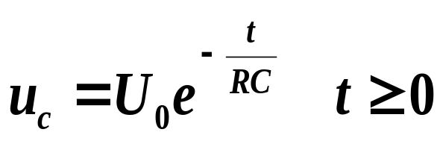
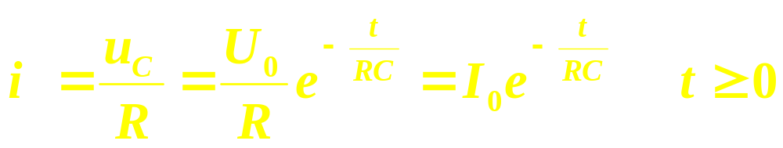
由初始值 u_{C} (0⁺)=U₀
得： A=U₀
（1）电压、电流是随时间按同一指数规律衰减的函数；
U₀
u_{C}
i
连续函数
I₀
跃变
0
0
t
t
<number>/61

Slide 21
（2）响应与初始状态成线性关系，其衰减快慢与RC有关；
令 τ =RC , 一阶电路的时间常数,单位：s
τ 的大小反映了电路过渡过程时间的长短
τ 大 → 过渡过程时间长
τ 小 → 过渡过程时间短
u_{c}
U₀
τ 大
物理含义
0
τ 小
t
电压初值一定：
C 大（R一定） W=Cu²/2 储能大
放电时间长
R 大（ C一定） i=u/R 放电电流小
<number>/61

Slide 22
t
0 τ 2τ 3τ 5τ
U₀ U₀ e ⁻¹ U₀ e ⁻² U₀ e ⁻³ U₀ e ⁻⁵
U₀ 0.368 U₀ 0.135 U₀ 0.05 U₀ 0.007 U₀
τ：电容电压衰减到原来电压36.8%所需的时间。
工程上认为, 经过 3τ－5τ, 过渡过程结束。
u_{c}
τ＝ t₂－t₁
次切距的长度
I₀
t₁时刻曲线的斜率等于
0
t₁
t₂
t
τ
<number>/61

Slide 23
（3）能量关系
电容不断释放能量被电阻吸收,直到全部消耗完毕.
+
C
设u_{C}(0⁺)=U₀
u_{C}
R
－
电容放出能量：
电阻吸收（消耗）能量：
<number>/61

Slide 24
例7
已知图示电路中的电容原本充有24V电压，求K闭合后，电容电压和各支路电流随时间变化的规律。
i₁
解
K
一阶RC零输入响应问题，有：
+
2Ω
i₃
5F
u_{C}
3Ω
6Ω
－
i₂
等效电路
t >0
+
i₁
5F
u_{C}
4Ω
－
分流得：
<number>/61

Slide 25
2 RL电路的零输入响应
i
R₁
R
+
U_{S}
L
u_{L}
K(t=0)
–
t >0
特征方程 Lp+R=0
i
R
+
特征根
L
u_{L}
–
代入初始值 i(0⁺)= I₀
A= i(0⁺)= I₀
<number>/61

Slide 26
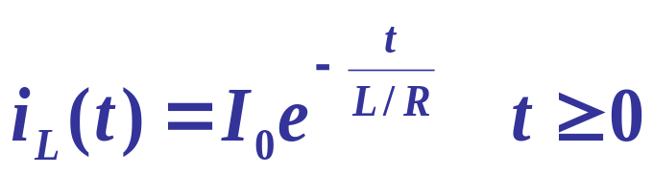
（1）电压、电流是随时间按同一指数规律衰减的函数；
u_{L}
I₀
i_{L}
连续函数
t
跃变
-RI₀
0
t
（2）响应与初始状态成线性关系，其衰减快慢与L/R有关；
令 τ = L/R , 称为一阶RL电路时间常数,单位：s
物理含义
电流初值i(0)一定：
L大 W=Li²/2 起始能量大
R小 P=Ri² 放电过程消耗能量小
放电慢
τ大
<number>/61

Slide 27
（3）能量关系
电感不断释放能量被电阻吸收,
直到全部消耗完毕.
i
R
+
设i_{L}(0⁺)=I₀
L
u_{L}
–
电感放出能量：
电阻吸收（消耗）能量：
<number>/61

Slide 28

例8
t=0时 , 打开开关K，求u_{v}。
电压表量程：50V
K(t=0)
解
i_{L} (0⁺) = i_{L}(0－) = 1 A
i_{L}
+
R_{V}
10kΩ
R=10Ω
u_{V}
V
10V
L=4H
–
i_{L}
u_{V} (0⁺)=－ 10000V 造成
损坏。
V
R
10V
L
现象 ：电压表坏了
<number>/61

Slide 29
例9
t=0时 , 开关K由1→2，求电感电压和电流及开关两端电压u₁₂。
解
K(t=0)
2Ω
+
1
2
i_{L}
3Ω
24V
6Ω
+
–
4Ω
u_{L}
6H
4Ω
－
t >0
i
R
+
L
u_{L}
–
<number>/61

Slide 30
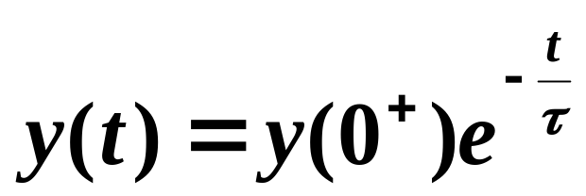
小结
一阶电路的零输入响应是由储能元件的初值引起的
响应, 都是由初始值衰减为零的指数衰减函数。
u_{C} (0⁺) = u_{C} (0－)
RC电路
i_{L}(0⁺)= i_{L}(0－)
RL电路
2. 衰减快慢取决于时间常数τ
RC电路 τ = RC , RL电路 τ = L/R
R为与动态元件相连的一端口电路的等效电阻。
3. 同一电路中所有响应具有相同的时间常数。
4. 一阶电路的零输入响应和初始值成正比，称为零输入线性。
<number>/61

Slide 31
7.3 一阶电路的零状态响应
动态元件初始能量为零，由t >0电路中外加输入激励作用所产生的响应。
零状态响应
1 RC电路的零状态响应
列方程：
K(t=0)
i
R
+
u_{R}
–
+
U_{S}
u_{C}
非齐次线性常微分方程
C
u_{C} (0－)=0
–
非齐次方程特解
齐次方程通解
解答形式为：
<number>/61

Slide 32
特解（强制分量，稳态分量）
的特解
与输入激励的变化规律有关，为电路的稳态解
通解（自由分量，暂态分量）
的通解
变化规律由电路参数和结构决定
全解
由起始条件 u_{C} (0⁺)=0 定积分常数 A
u_{C} (0⁺)=A+U_{S}= 0
A= － U_{S}
<number>/61

Slide 33
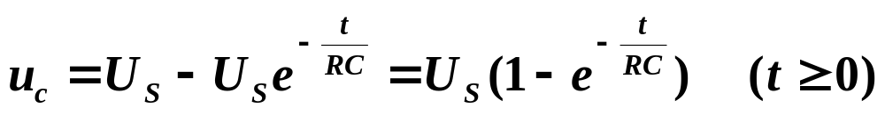
（1）电压、电流是随时间按同一指数规律变化的函数；
电容电压由两部分构成：
稳态分量（强制分量）
+
暫态分量（自由分量）
u_{c}
u_{C}“
U_{S}
i
跃变
t
0
u_{C}‘
-U_{S}
0
t
连续函数
（2）响应变化的快慢，由时间常数τ＝RC决定；τ大，充电
慢，τ小充电就快。
<number>/61

Slide 34
R
（3）响应与外加激励成线性关系；
+
C
U_{S}
（4）能量关系
-
电容储存：
电源提供能量：
电阻消耗
电源提供的能量一半消耗在电阻上，一半转换成电场能量储存在电容中。
<number>/61

Slide 35
t=0时 , 开关K闭合，已知 u_{C}（0－）=0，求（1）电容电压和电流，（2）u_{C}＝80V时的充电时间t 。
例10
K
解
(1) 这是一个RC电路零状态响应问题，有：
i
+
+
10μF
100V
u_{C}
-
500Ω
－
（2）设经过t₁秒，u_{C}＝80V
<number>/61

Slide 36
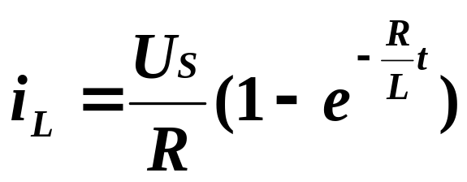
2 RL电路的零状态响应
i_{L}
K(t=0)
R
已知i_{L}(0－)=0，电路方程为：
+
u_{R}
–
+
U_{S}
u_{L}
L
–
i_{L}
t
0
u_{L}
U_{S}
0
t
<number>/61

Slide 37
t=0时 ,开关K打开，求t>0后i_{L、}u_{L}的变化规律 。
例11
这是一个RL电路零状态响应问题，先化简电路，有：
R
80Ω
解
10A
+
u_{L}
2H
200Ω
300Ω
K
i_{L}
–
t>0
10A
+
u_{L}
R_{eq}
2H
i_{L}
–
<number>/61

Slide 38
7.4 一阶电路的全响应
全响应
电路的初始状态不为零，同时又有外加激励源作用时电路中产生的响应。
1 全响应
K(t=0)
i
R
以RC电路为例，非齐次方程
+
u_{R}
–
+
U_{S}
u_{C}
C
–
由初始值定A
u_{C} (0－)=U₀
解答为 u_{C}(t) = u_{C}' + u_{C}"
稳态解 u_{C}' = U_{S}
u_{C} (0⁺)=A+U_{S}=U₀
暂态解
∴ A=U₀ - U_{S}
τ=RC
<number>/61

Slide 39
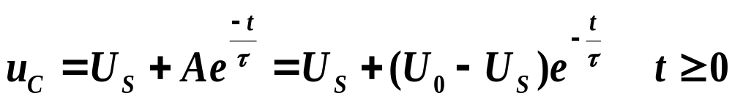


强制分量(稳态解)
2 全响应的两种分解方式
自由分量(暂态解)
（1） 根据电路的两种工作状态
u_{c}
稳态解
U_{S}
u_{C}'
全响应 =
强制分量(稳态解)
+
自由分量(暂态解)
U₀
u_{c}
全解
t
0
u_{C}"
U₀
-U_{S}
暂态解
<number>/61

Slide 40
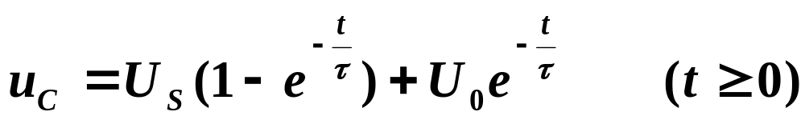
(2) 由因果关系
便于叠加计算
零状态响应
零输入响应
全响应= 零状态响应 + 零输入响应
K(t=0)
i
K(t=0)
K(t=0)
R
i
i
R
R
u_{R}
+
+
+
+
–
u_{R}
u_{R}
+
–
u_{C}
=
+
–
+
U_{S}
U_{S}
u_{C}
u_{C}
C
C
C
–
–
–
u_{C} (0－)=U₀
u_{C} (0－)=0
u_{C} (0－)=U₀
<number>/61

Slide 41
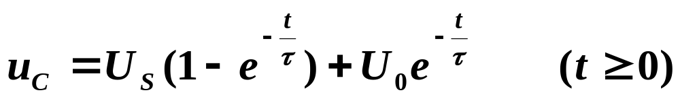
零输入响应
零状态响应
u_{c}
全响应
U_{S}
U₀
零状态响应
t
0
零输入响应
<number>/61

Slide 42
t=0时 ,开关K打开，求t>0后的i_{L、}u_{L}
例12
解
这是一个RL电路全响应问题，有：
8Ω
4Ω
i_{L}
K(t=0)
+
+
u_{L}
24V
0.6H
–
－
零输入响应：
零状态响应：
全响应：
<number>/61

Slide 43
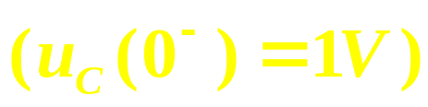
或求出稳态分量：
全响应：
6＝2＋A
A=4
代入初值有：
t=0时 ,开关K闭合，求t>0后的i_{C、}u_{C}及电流源两端的电压。
例13
解
这是一个RC电路全响应问题，有：
1Ω
1Ω
1Ω
+
+
+
24V
u_{C}
u
稳态分量：
1F
–
－
1A
－
全响应：
A=－24
<number>/61

Slide 44
1Ω
1Ω
1Ω
+
+
+
24V
u_{C}
u
–
－
1A
－
<number>/61

Slide 45
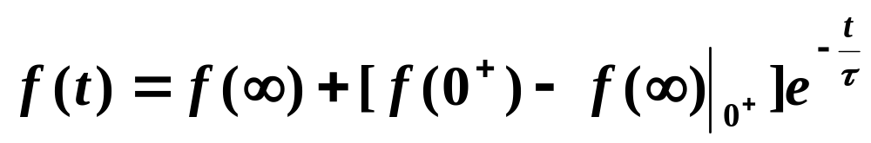

3. 三要素法分析一阶电路
一阶电路的数学模型是一阶微分方程：
其解答一般形式为：
令 t = 0⁺
用t→∞的稳态电路求解
用换路定律、0⁺等效电路求解
分析一阶电路问题转为求解电路的三个要素的问题
<number>/61

Slide 46
例14
已知：t=0时合开关，求换路后的u_{C}(t) 。
u_{c}
(V)
2Ω
+
-
2
u_{C}
1Ω
1A
3F
0.667
解
0
t
<number>/61

Slide 47
例15
t=0时 ,开关闭合，求t>0后的i_{L、}i_{1、}i₂
解
三要素为：
i₁
5Ω
5Ω
i₂
i_{L}
+
+
0.5H
20V
10V
–
–
应用三要素公式
<number>/61

Slide 48
例16
已知：t=0时开关由1→2，求换路后的u_{C}(t) 。
解
三要素为：
i₁
4Ω
2
+
2A
1
u_{C}
4Ω
1Ω
－
－
2i₁
8V
0.1F
+
－
+
i₁
4Ω
+
4Ω
u
2i₁
－
+
－
<number>/61

Slide 49
已知：电感无初始储能
t = 0 时合k₁ , t =0.2s时合k₂
求两次换路后的电感电流i(t)。
k₁(t=0)
i
例17
2Ω
1H
3Ω
10V
k₂(t=0.2s)
解
0 < t < 0.2s
t > 0.2s
<number>/61

Slide 50
(0 < t ≤ 0.2s)
( t ≥ 0.2s)
i
(A)
5
2
1.26
0.2
t(s)
<number>/61

Slide 51
7.5 一阶电路的阶跃响应
1 单位阶跃函数
ε (t)
1
定义
t
0
单位阶跃函数的延迟
ε (t-t₀)
1
t
0
t₀
<number>/61

Slide 52
单位阶跃函数的作用
（1）在电路中模拟开关的动作
t = 0合闸 u(t) = E
K
u(t)
E
u(t)
t = 0合闸 i(t) = I_{s}
K
I_{s}
u(t)
<number>/61

Slide 53
（2）延迟一个函数
f(t)
f(t)
0
t
0
t₀
t
（3）起始一个函数
f(t)
0
t₀
t
<number>/61

Slide 54
用单位阶跃函数表示复杂的信号
f(t)
f(t)
ε(t)
例 18
1
1
0
t₀
t
0
t₀
t
-ε (t-t₀)
例 19
f(t)
2
1
0
1
3
4
t
<number>/61

Slide 55
例 20
f(t)
2
1
0
1
3
4
t
例 21
f(t)
1
0
1
t
<number>/61

Slide 56
例22
u(t)
1
已知电压u(t)的波形如图，试画出下列电压的波形。
u(t)
u(t)
－2
0
2
t
1
1
0
2
t
－1
0
1
t
u(t)
u(t)
1
1
0
1
t
0
1
2
t
<number>/61

Slide 57
2 一阶电路的阶跃响应
激励为单位阶跃函数时，电路中产生的零状态响应。
单位阶跃响应
u_{c}
i
1
R
+
t
u_{C}
C
–
i
u_{C} (0－)=0
0
t
i
1
0
t
注意
和
的区别
<number>/61

Slide 58
i_{C}
R
+
-
+
激励在 t = t₀ 时加入，
则响应从t=t₀开始。
ε (t -t₀)
u_{C}
C
–
i_{C}
t- t₀
( t - t₀ )
t
0
t₀
注意
－t
不要写为
( t - t₀ )
<number>/61

Slide 59
例23
求图示电路中电流i_{C}(t）。
+
-
i_{c}
5k
10k
100μF
等效
+
-
i_{c}
u_{C}(0－)=0
u_{s}
10k
100μF
叠加
u_{C}(0－)=0
+
-
5k
i_{c}
u_{s}(V)
100μF
10
0
0.5
t(s)
+
-
5k
i_{c}
100μF
<number>/61

Slide 60
+
-
5k
i_{c}
单位阶跃响应为：
100μF
由齐次性和叠加性得实际响应为：
<number>/61

Slide 61
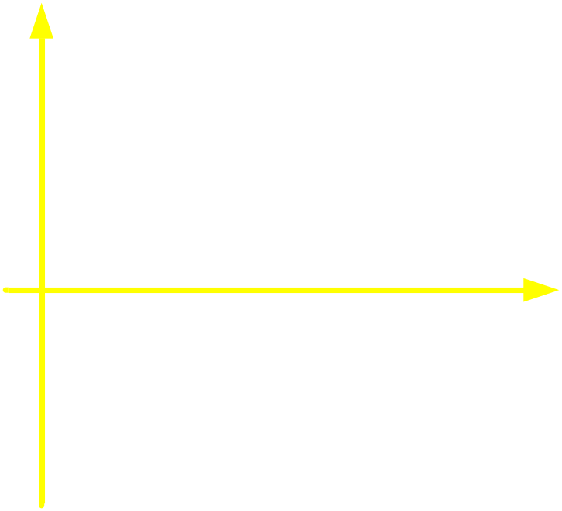

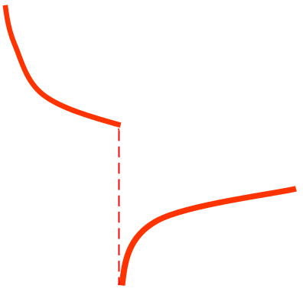

波形
i(mA)
0.368
0.5
t(s)
-0.632
<number>/61

Slide 62
波形
i(mA)
分段表示为
1
0.368
0
0.5
t(s)
-0.632
<number>/61

